Slide 1

לישון כמו
בול עץ
מה הם הגורמים המשפיעים על איכות השינה שלנו? כיצד נוכל להימנע מהפרעות שינה?
ניתוח נתונים באקסל 1222169-21 עידו בלעיש

Slide 2
תוכן עניינים
רקע הדאטה............................................................................3-4
נורמליזציית מידע.....................................................................5
תרשים תהליך............................................................................6
תרשים 1- עמודות ...................................................................7
תרשים 2- מפת חום ...............................................................8
תרשים 3- תרשים פיזור .......................................................9
תרשים 4- קו........... ..................................................................10
נוסחה חדשה.............................................................................11
סיכום ומסקנות .......................................................................12
ביבליוגרפיה ורשימת פונקציות .....................................13

Slide 3

רקע הדאטה
כמות הגברים והנשים במאגר כמעט זהה (51% ו-49% בהתאמה).
ישנן עמודות רבות העוסקות באספקטים שונים של שנת האדם, מצבו הנפשי ובריאותו הגופנית. למשל, רמת הלחץ הנפשי, מידת הכושר הגופני, שעות שינה בלילה.
מקורו של מסד הנתונים הינו האתר
מסד הנתונים עוסק בנושא השינה, איכותה, והגורמים לפגיעה בה.
מאגר המידע מכיל תיעוד של כמעט 400 אנשים שונים. אמנם זה לא מאגר גדול במיוחד, אך נותן הדגמה לשיטות ניתוח.

Slide 4
רקע הדאטה
6. איכות שינה
7. רמת לחץ נפשי
8. קצב פעימות הלב
9. רמת כושר גופני
10. כמות צעדים יומית
11. הפרעות שינה
12. קטגוריית BMI
13. לחץ דם
בפירוט רב יותר, המאגר מכיל את העמודות הבאות-
אינדקס
מין
גיל
עיסוק
אורך שינה

Slide 5
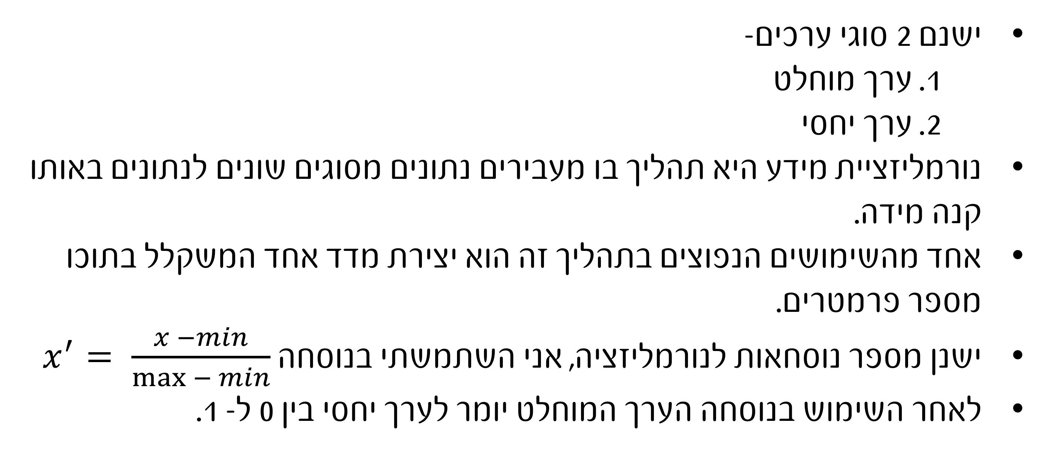
נורמליזציית מידע
ישנם 2 סוגי ערכים-
1. ערך מוחלט
2. ערך יחסי
נורמליזציית מידע היא תהליך בו מעבירים נתונים מסוגים שונים לנתונים באותו קנה מידה.
אחד מהשימושים הנפוצים בתהליך זה הוא יצירת מדד אחד המשקלל בתוכו מספר פרמטרים.
ישנן מספר נוסחאות לנורמליזציה, אני השתמשתי בנוסחה $x^{′}= \frac{x −min}{\max{− min}}$
לאחר השימוש בנוסחה הערך המוחלט יומר לערך יחסי בין 0 ל- 1.
Ali, P. J. M. & Faraj, R. H. (2014)

Slide 6
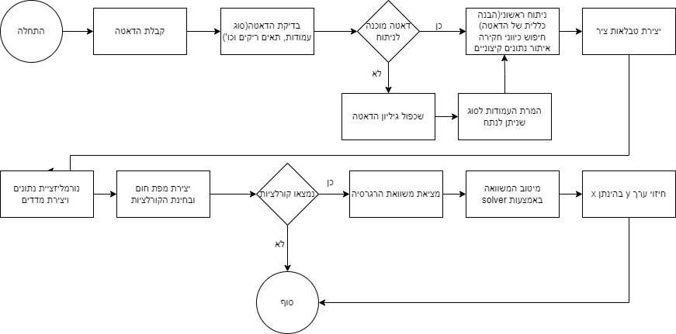
תהליך ניתוח נתונים

Slide 7
תרשים 1- עמודות
ניתן לראות בבירור שככל שקטגוריית ה-BMI עולה, כך גם עולה רמת הפרעות השינה.
כמו כן, ניתן להבחין כי נשים סובלות מהפרעות שינה ברמה גבוהה יותר מגברים.

Slide 8
תרשים 2- מפת חום
 | Gender | Age | Sleep Disorder | U_Sleeping_Quality | U_stress_Level | U_Fitness | U_BP+BMI
Gender | 1
Age | 0.60 | 1
Sleep Disorder | 0.36 | 0.49 | 1
U_Sleeping_Quality | 0.20 | 0.41 | -0.23 | 1
U_stress_Level | -0.39 | -0.41 | 0.19 | -0.87 | 1
U_Fitness | 0.01 | 0.14 | 0.20 | 0.13 | 0.06 | 1
U_BP+BMI | 0.24 | 0.59 | 0.78 | -0.20 | 0.14 | 0.23 | 1
ישנם שני קשרים חזקים-
קשר בין מדד רמת הלחץ למדד איכות השינה.
קשר בין מדד המצב הגופני לבין הפרעות בשינה.

Slide 9
תרשים 3- פיזור
מקדם המתאם (ה-"r") הינו 0.87-. נתון זה מעיד על מגמה שלילית חזקה בין הפרמטרים.
ככל שרמת לחץ של האדם עולה, כך איכות השינה יורדת.

Slide 10
תרשים 4- קו
ניתן להבחין כי ישנה מגמה חד משמעית של התגברות בהפרעות השינה ככל שמצבו הגופני של האדם מחמיר.

Slide 11
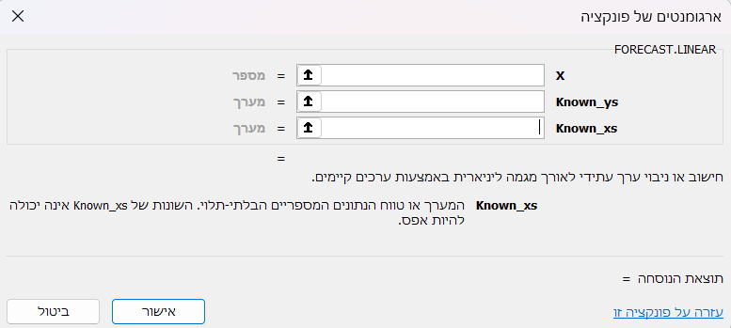
נוסחא חדשה- FORECAST.LINEAR
מטרת הנוסחא- ביצוע חישובי תחזיות ע"פ שיטת רגרסיה לינארית.
"מכסה המנוע"- בתבנית הראשונה נזין את ערך ה- x בעבורו נרצה לחזות. בתבנית השנייה נזין טווח של משתנה y. בתבנית השלישית נזין טווח של משתנה x. יש חשיבות לסדר.
שילוב בפרוייקטון- בדיקת חיזוי איכות שינה בהינתן רמת הלחץ. כמו כן, בדיקת חיזוי רמת הפרעות השינה בהינתן המצב הגופני.

Slide 12
סיכום ומסקנות
מטרת העבודה הייתה לחקור ולהבין את הגורמים המשפיעים על איכות השינה.
לאור המחקר ניתן לומר שעלו שני גורמים עיקריים המשליכים ישירות על איכות השינה-
רמת הלחץ בה האדם שרוי- ככל שרמת הלחץ גבוהה יותר, איכות השינה תהיה נמוכה יותר.
המלצה- ליזום במשך היום פעולות המביאות רוגע ושלווה, וכך השינה תהיה איכותית יותר.
2. מצבו הגופני של האדם- ככל שמצבו הגופני של האדם יהיה גרוע יותר, כך יהיו לו יותר הפרעות שינה. המלצה- לעסוק הרבה בפעילות גופנית ולאכול באופן מחושב, ע"מ להחזיר את הגוף לאיזון אותו הוא צריך.

Slide 13

ביבליוגרפיה ורשימת פונקציות
ביבליוגרפיה
https://www.kaggle.com/datasets/uom190346a/sleep-health-and-lifestyle-dataset
Ali, P. J. M. & Faraj, R. H. (2014). Data normalization and standardization: a technical report. Mach Learn Tech Rep, 1(1), 1-6.‏
Alotaibi, A. D., Alosaimi, F. M., Alajlan, A. A., & Abdulrahman, K. A. B. (2020). The relationship between sleep quality, stress, and academic performance among medical students. Journal of family & community medicine, 27(1), 23.‏
רשימת כלים באקסל ונוסחאות
Power Query
Pivot table
Power Pivot
Solver
Data analysis (correlation)
עיצוב מותנה
ממוצע משוקלל
$BP= \frac{\left(Diastolic BP∗2\right)+systolic BP}{3}$
$x^{′}= \frac{x −min}{\max{− min}}$
$y=a+bx$
רשימת פונקציות
Count/countif
Max/Min
vlookup
Average
Index(match())
MODE.SNGL
Median
Correl
Intercept
Slope
Sumsq
FORECAST.LINEAR

